Slide 1
第五章 数据库完整性
数据库系统原理及应用
苗 茹
河南大学计算机与信息工程学院

Slide 2
第五章 数据库完整性
5.1 实体完整性
5.2 参照完整性
5.3 用户定义的完整性
5.4 完整性约束命名字句
5.7 触发器
5.8 小结

Slide 3
数据库完整性
数据库中完整性（Integrity）是指数据的正确性和相容性，防止错误的数据进入数据库。
数据的正确性
是指数据是符合现实世界语义，反映了当前实际状况的
数据的相容性
是指数据库同一对象在不同关系表中的数据是符合逻辑的
例如：
学生的学号必须唯一
性别只能是男或女
本科学生年龄的取值范围为14~50的整数
学生所选的课程必须是学校开设的课程，学生所在的院系必须是学校已成立的院系等

Slide 4
数据库完整性(续)
数据的完整性和安全性是两个不同概念
区别 特性 | 概念不同 | 防范对象不同
完整性 | 防止数据库中存在不符合语义的数据，也就是防止数据库中存在不正确的数据。 | 不合语义的、不正确的数据
安全性 | 保护数据库防止恶意的破坏和非法的存取 | 非法用户和非法操作

Slide 5
数据库完整性(续)
为维护数据库的完整性，DBMS必须：
1.提供定义完整性约束条件的机制
完整性约束条件也称为完整性规则，是数据库中的数据必须满足的语义约束条件
SQL标准使用了一系列概念来描述完整性，包括关系模型的实体完整性、参照完整性和用户定义完整性
这些完整性一般由SQL的数据定义语言语句来实现
2.提供完整性检查的方法
数据库管理系统中检查数据是否满足完整性约束条件的机制称为完整性检查。
一般在INSERT、 UPDATE、 DELETE语句执行后开始检查，也可以在事务提交时检查
3.违约处理
DBMS若发现用户的操作违背了完整性约束条件，就采取一定的动作保证数据库的完整性。
拒绝（NO ACTION） 执行该操作
级连（CASCADE） 执行其他操作

Slide 6
数据库完整性(续)
早期的数据库管理系统不支持完整性检查，因为完整性检查费时费资源。
现在商用的关系数据库管理系统都支持完整性控制
即完整性定义和检查控制由关系数据库管理系统实现，不必由应用程序程序来完成，减轻了应用程序员的负担。
关系数据库管理系统使得完整性控制成为其核心支持的功能，从而能够为所有用户和应用提供一致的数据库完整性。
注：在openGauss中，表上定义的约束越多，通过应用程序维护数据的工作就越少，但更新数据所需要的时间就越多。

Slide 7
5.1 实体完整性
5.1.1 实体完整性定义
5.1.2 实体完整性检查和违约处理

Slide 8
5.1.1 实体完整性定义
关系模型的实体完整性
CREATE TABLE中用PRIMARY KEY定义
单属性构成的码有两种说明方法
定义为列级约束条件
定义为表级约束条件
对多个属性构成的码只有一种说明方法
定义为表级约束条件

Slide 9
实体完整性定义(续)
[例1]将Student表中的Sno属性定义为码
(1)在列级定义主码
CREATE TABLE Student
(Sno CHAR(9) PRIMARY KEY，
Sname CHAR(20) NOT NULL，
Ssex CHAR(2) ，
Sage SMALLINT，
Sdept CHAR(20)
);
(2)在表级定义主码
CREATE TABLE Student
(Sno CHAR(9)，
Sname CHAR(20) NOT NULL，
Ssex CHAR(2) ，
Sage SMALLINT，
Sdept CHAR(20)，
PRIMARY KEY (Sno)
);
对单属性构成的码可定义为列级约束条件也可定义为表级约束条件。

Slide 10
实体完整性定义(续)
[例2］将SC表中的Sno，Cno属性组定义为码
CREATE TABLE SC
(Sno CHAR(9) NOT NULL，
Cno CHAR(4) NOT NULL，
Grade SMALLINT，
PRIMARY KEY (Sno，Cno) /*只能在表级定义主码*/
);
对多个属性构成的码只能定义为表级约束条件。

Slide 11
5.1.2 实体完整性检查和违约处理
插入或对主码列进行更新操作时，RDBMS按照实体完整性规则自动进行检查。
包括：
1. 检查主码值是否唯一，如果不唯一则拒绝插入或修改
2. 检查主码的各个属性是否为空，只要有一个为空就拒绝插入或修改
如何实现？

Slide 12
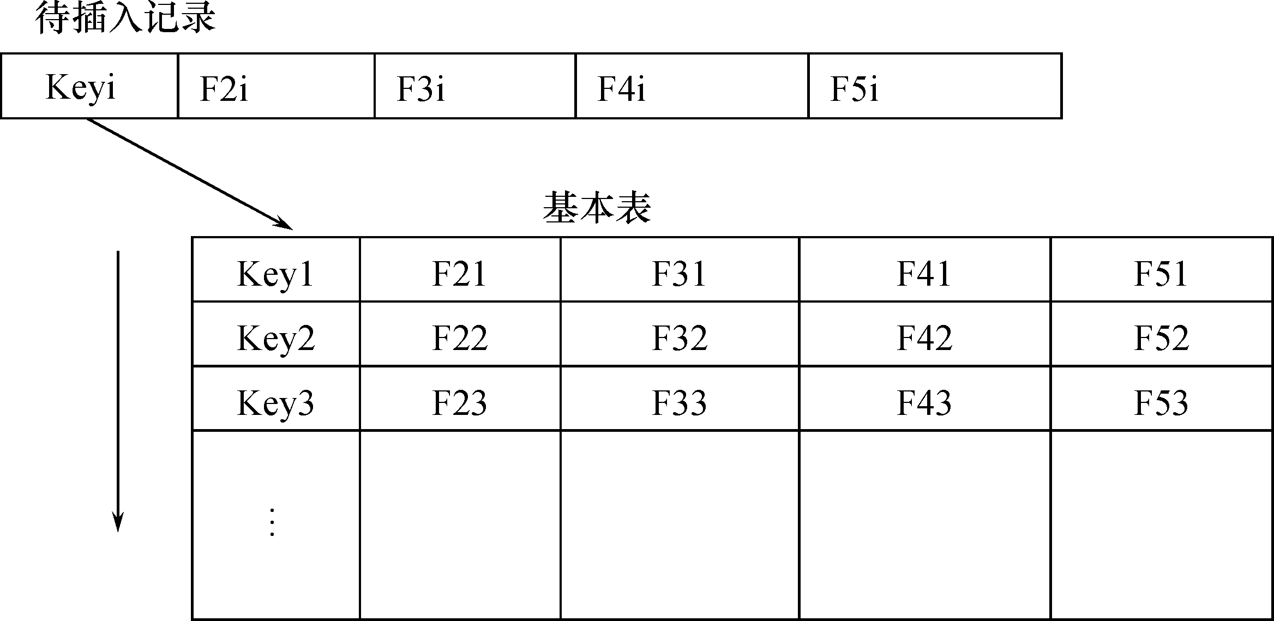
实体完整性检查和违约处理(续)
检查记录中主码值是否唯一的一种方法是进行全表扫描
依次判断表中每一条记录的主码值与将插入记录上的主码值（或者修改的新主码值）是否相同
有何缺点？

Slide 13
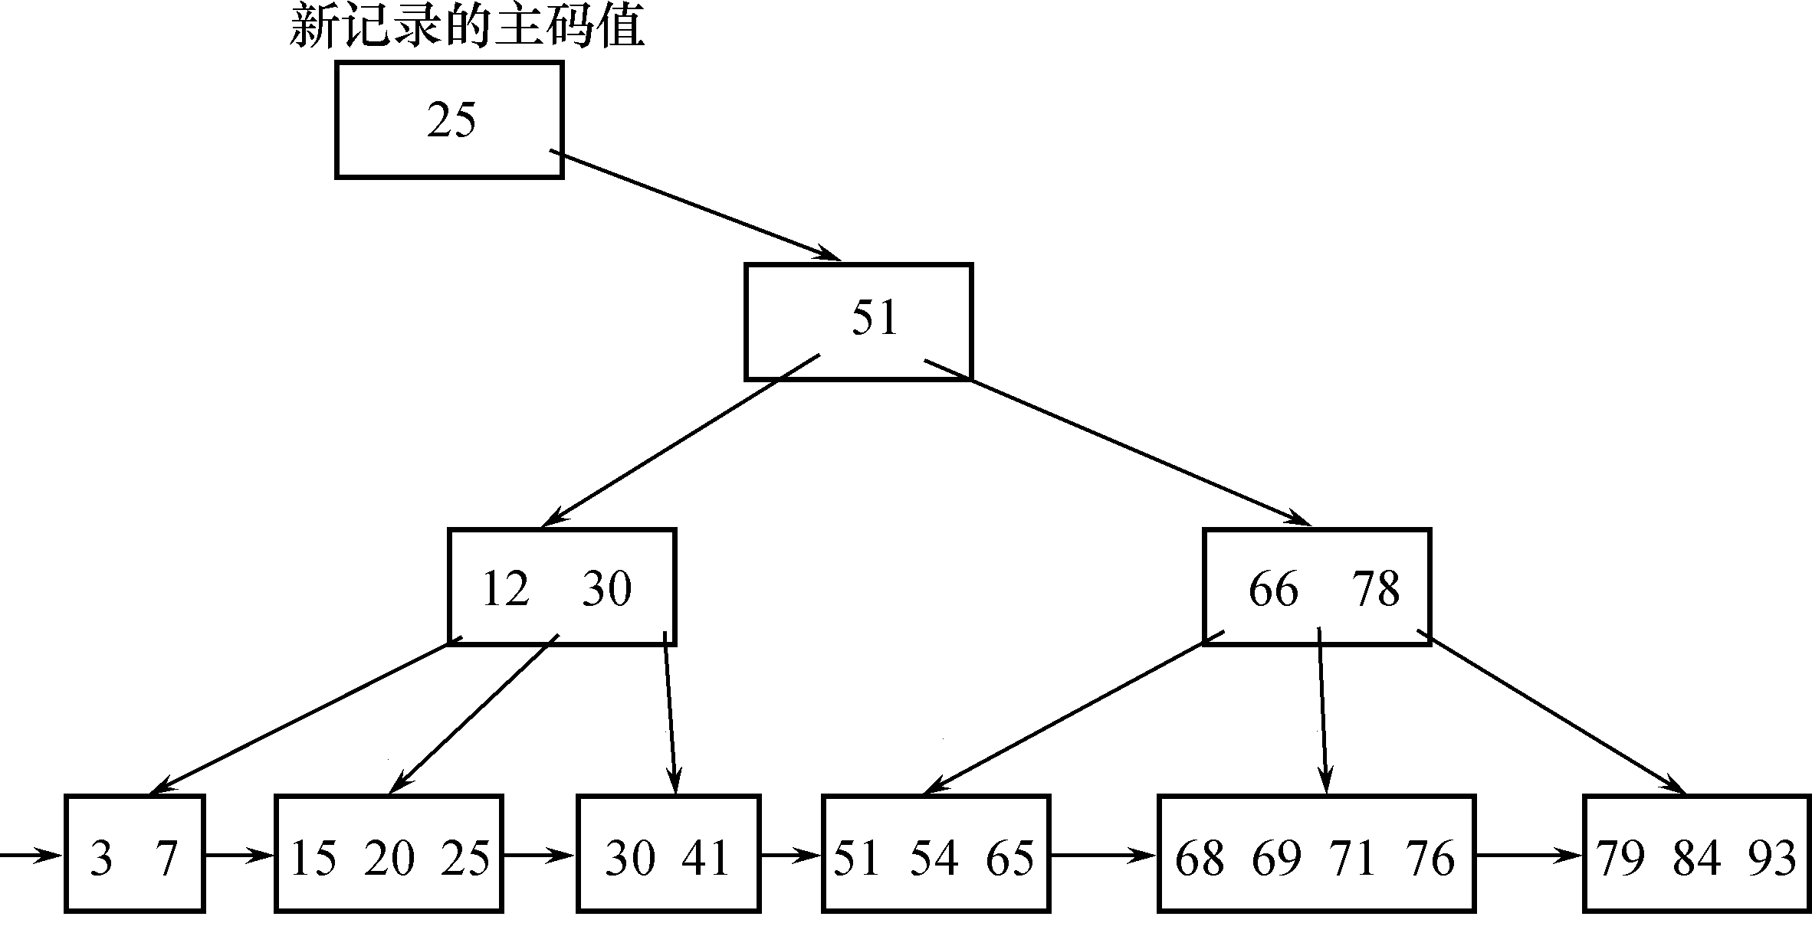
实体完整性检查和违约处理(续)
全表扫描十分耗时
为避免对基本表进行全表扫描， RDBMS核心一般都在主码上自动建立一个索引（如B+树索引）,可大大提高效率。
参考：https://blog.csdn.net/v_JULY_v/article/details/6530142

Slide 14
5.2 参照完整性
5.2.1 参照完整性定义
5.2.2 参照完整性检查和违约处理

Slide 15
5.2.1 参照完整性定义
关系模型的参照完整性定义
在CREATE TABLE中用FOREIGN KEY短语定义哪些列为外码
用REFERENCES短语指明这些外码参照哪些表的主码

Slide 16
参照完整性定义(续)
例如，关系SC中一个元组表示一个学生选修的某门课程的成绩，（Sno，Cno）是主码。Sno，Cno分别参照引用Student表的主码和Course表的主码
[例3] 定义SC中的参照完整性
CREATE TABLE SC
(Sno CHAR(9) NOT NULL，
Cno CHAR(4) NOT NULL，
Grade SMALLINT，
PRIMARY KEY (Sno， Cno)， /*在表级定义实体完整性*/
FOREIGN KEY (Sno) REFERENCES Student(Sno)，
/*在表级定义参照完整性*/
FOREIGN KEY (Cno) REFERENCES Course(Cno)
/*在表级定义参照完整性*/
);

Slide 17
参照完整性检查和违约处理
一个参照完整性将两个表中的相应元组联系起来
对被参照表和参照表进行增删改操作时有可能破坏参照完整性，必须进行检查
被参照表（例如Student） | 参照表（例如SC） | 违约处理
可能破坏参照完整性 | 插入元组 | 拒绝
可能破坏参照完整性 | 修改外码值 | 拒绝
删除元组 | 可能破坏参照完整性 | 拒绝/级连删除/设置为空值
修改主码值 | 可能破坏参照完整性 | 拒绝/级连修改/设置为空值
可能破坏参照完整性的情况及违约处理

Slide 18
参照完整性检查和违约处理(续)
例如，对表SC和Student有四种可能破坏参照完整性的情况 :
SC表中增加一个元组，该元组的Sno属性的值在表Student中找不到一个元组，其Sno属性的值与之相等。
修改SC表中的一个元组，修改后该元组的Sno属性的值在表Student中找不到一个元组，其Sno属性的值与之相等。
从Student表中删除一个元组，造成SC表中某些元组的Sno属性的值在表Student中找不到一个元组，其Sno属性的值与之相等。
修改Student表中一个元组的Sno属性，造成SC表中某些元组的Sno属性的值在表Student中找不到一个元组，其Sno属性的值与之相等 。

Slide 19
违约处理
当发生不一致时，系统可执行下列策略：
拒绝（NO ACTION）执行
不允许该操作执行，一般为默认策略。
级联（CASCADE）操作
当删除或修改了被参照表（如student）的一个元组造成了与参照表（如SC）的不一致，则删除或修改参照表中的所有造成不一致的元组。
设置为空值
当删除或修改被参照表的一个元组时造成了不一致，则将参照表中的所有造成不一致的元组的对应属性设置为空值。
例: 学生(学号，姓名，性别，专业号，年龄) ,专业(专业号，专业名)
删除专业表中的某个元组，需要把学生表中对应的专业号置空。
对于参照完整性，除了应该定义外码，还应定义外码列是否允许空值(根据实际应用环境确定)。

Slide 20
违约处理(续)
[例4 ]显式说明参照完整性的违约处理示例
CREATE TABLE SC
(Sno CHAR(9) NOT NULL，
Cno CHAR(4) NOT NULL，
Grade SMALLINT，
PRIMARY KEY（Sno，Cno），
FOREIGN KEY (Sno) REFERENCES Student(Sno)
ON DELETE CASCADE /*级联删除SC表中相应的元组*/
ON UPDATE CASCADE， /*级联更新SC表中相应的元组*/
FOREIGN KEY (Cno) REFERENCES Course(Cno)
ON DELETE NO ACTION
/*当删除course 表中的元组造成了与SC表不一致时拒绝删除*/
ON UPDATE CASCADE
/*当更新course表中的cno时，级联更新SC表中相应的元组*/
)；

Slide 21
openGauss参照完整性处理规则
操作对象 | 相关操作
 | INSERT | DELETE | UPDATE
被参照表 | 不需要检查 | 根据参照表中外键定义的ON DELETE…（用户显示定义的方式，提供四种：CASCADE、NO ACTION、SET NULL和SET DEFAULT（系统默认的方式NO ACTION） | 根据参照表中外键定义的ON UPDATE…（用户显示定义的方式，提供四种：CASCADE、NO ACTION、SET NULL和SET DEFAULT（系统默认的方式NO ACTION）
参照表 | 违反则拒绝执行 | 不需要检查 | 违反则拒绝执行

Slide 22
openGauss外部码约束
参照动作
说明当某个主码值被删除/更新时（这个主码值在被参照关系中），如何处理对应的外部码值（这些外部码值在参照关系中）
RESTRICT 方式：仅当没有任何对应的外码值时，才可以删除/更新这个主码值，否则系统拒绝执行此操作
CASCADE 方式：连带将所有对应的外码值一块删除/更新（删除外码值，实际上就是将所在的元组删除掉）
SET NULL 方式：将所有对应的外码值设为空值
SET DEFAULT方式：与SET NULL类似，如果在被参照关系删除或更新的元组的主键值在参照关系中存在着相应的元组，则删除或者修改被参照关系中该元组时，将参照关系中对应元组的外键值均置为默认值

Slide 23
RESTRICT方式
RESTRICT方式示例：仅当没有任何对应的外码值时，才可以删除/更新主码值，否则系统拒绝执行此操作
班级
班级
班级
更新主码值
删除主码值
班号 | 名称
… | ……
C2 | 2班
… | ……
×
班号 | 名称
… | ……
C3 | 2班
… | ……
×
班号 | 名称
… | ……
… | ……
学生
班号 | 学号 | 姓名
… | … | …
C2 | S21 | 小王
C2 | S22 | 小李
… | … | …

Slide 24
CASCADE方式
CASCADE方式示例：当主码值被删除/更新时，连带删除/更新对应的外码值
班级
班级
班级
更新主码值
删除主码值
班号 | 名称
… | ……
C2 | 2班
… | ……
班号 | 名称
… | ……
C3 | 2班
… | ……
班号 | 名称
… | ……
… | ……
学生
学生
学生
连带删除 外码值
连带更新 外码值
班号 | 学号 | 姓名
… | … | …
C2 | S21 | 小王
C2 | S22 | 小李
… | … | …
班号 | 学号 | 姓名
… | … | …
C3 | S21 | 小王
C3 | S22 | 小李
… | … | …
班号 | 学号 | 姓名
… | … | …
… | … | …

Slide 25
SET NULL方式
SET NULL方式示例：主码值被删除/更新时，将对应的外码值设为空值
班级
班级
班级
班号 | 名称
… | ……
… | ……
删除主码值
班号 | 名称
… | ……
C2 | 2班
… | ……
更新主码值
班号 | 名称
… | ……
C3 | 2班
… | ……
学生
学生
学生
外码值 设为空
外码值 设为空
班号 | 学号 | 姓名
… | … | …
Null | S21 | 小王
Null | S22 | 小李
… | … | …
班号 | 学号 | 姓名
… | … | …
C2 | S21 | 小王
C2 | S22 | 小李
… | … | …
班号 | 学号 | 姓名
… | … | …
Null | S21 | 小王
Null | S22 | 小李
… | … | …

Slide 26
SET DEFAULT方式
SET DEFAULT方式示例：主码值被删除/更新时，将对应的外码值设为默认值，例如班号的默认值是C0
班级
班级
班级
删除主码值
班号 | 名称
C0 | 未分班
C2 | 2班
… | ……
更新主码值
班号 | 名称
… | ……
C3 | 2班
… | ……
班号 | 名称
… | ……
… | ……
学生
学生
学生
外码值 设为默认值
外码值 设为默认值
班号 | 学号 | 姓名
… | … | …
C0 | S21 | 小王
C0 | S22 | 小李
… | … | …
班号 | 学号 | 姓名
… | … | …
C2 | S21 | 小王
C2 | S22 | 小李
… | … | …
班号 | 学号 | 姓名
… | … | …
C0 | S21 | 小王
C0 | S22 | 小李
… | … | …

Slide 27
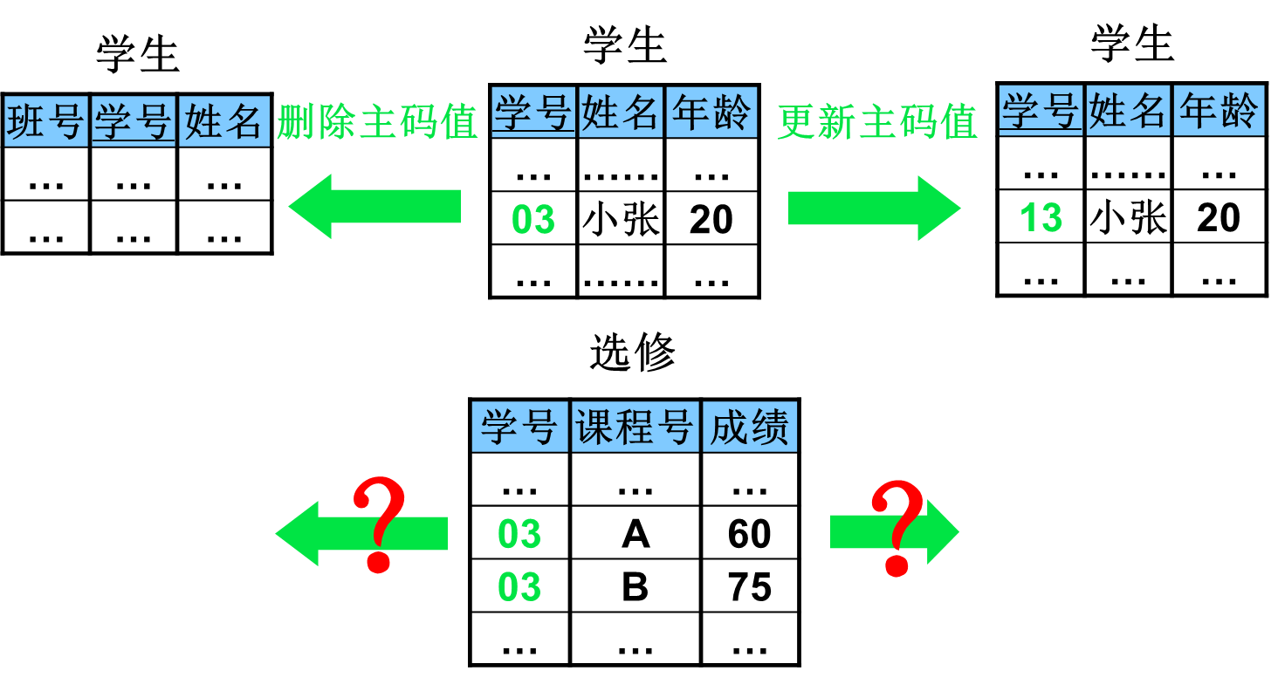
例子
例：
create table 学生 (
学号 VARCHAR (4),
姓名 ……,
primary key (学号),
……
)
create table 选修 (
学号 VARCHAR (4), ……,
foreign key (学号) references 学生(学号)
on delete restrict on update cascade,
……,
)

Slide 28
外部码约束
学生
学生
学生
×
学号 | 姓名 | 年龄
… | …… | …
03 | 小张 | 20
… | …… | …
学号 | 姓名 | 年龄
… | …… | …
13 | 小张 | 20
… | … | …
班号 | 学号 | 姓名
… | … | …
… | … | …
删除主码值
更新主码值
选修
选修
学号 | 课程号 | 成绩
… | … | …
03 | A | 60
03 | B | 75
… | … | …
连带更新 外码值
学号 | 课程号 | 成绩
… | … | …
13 | A | 60
13 | B | 75
… | … | …

Slide 29

5.3 用户定义的完整性
用户定义的完整性就是针对某一具体应用的数据必须满足的语义要求
RDBMS提供，而不必由应用程序承担
约束条件分为：
属性上的约束条件
元组上的约束条件

Slide 30
5.3.1 属性上的约束条件的定义
CREATE TABLE时定义
列值非空（NOT NULL）
列值唯一（UNIQUE）
检查列值是否满足一个布尔表达式（CHECK）

Slide 31
属性上的约束条件的定义(续)
1.不允许取空值
[例5] 在定义SC表时，说明Sno、Cno、Grade属性不允许取空值。
CREATE TABLE SC
( Sno CHAR(9) NOT NULL，
Cno CHAR(4) NOT NULL，
Grade SMALLINT NOT NULL，
PRIMARY KEY (Sno， Cno)，
/* 如果在表级定义实体完整性，隐含了Sno，Cno不允许取空值，则在列级不允许取空值的定义就不必写了 * /
)；

Slide 32
属性上的约束条件的定义(续)
2.列值唯一
[例6] 建立部门表DEPT，要求部门名称Dname列取值唯一，部门编号Deptno列为主码
CREATE TABLE DEPT
( Deptno NUMERIC(2)，
Dname CHAR(9) UNIQUE，/*要求Dname列值唯一*/
Location CHAR(10)，
PRIMARY KEY (Deptno)
)；

Slide 33
属性上的约束条件的定义(续)
3. 用CHECK短语指定列值应该满足的条件
[例7] Student表的Ssex只允许取“男”或“女”。
CREATE TABLE Student
( Sno CHAR(9) PRIMARY KEY，
Sname CHAR(8) NOT NULL，
Ssex CHAR(2) CHECK (Ssex IN (‘男’，‘女’) ) ，
/*性别属性Ssex只允许取'男'或'女' */
Sage SMALLINT，
Sdept CHAR(20)
);

Slide 34
属性上的约束条件的定义(续)
[例7] SC表的Grade的值应该在0和100之间。
CREATE TABLE SC
( Sno CHAR(9) ,
Cno CHAR(4),
Grade SMALLINT CHECK (Grade>=0 AND Grade <=100)，
/*Grade取值范围是0到100*/
PRIMARY KEY (Sno,Cno),
FOREIGN KEY (Sno) REFERENCES Student(Sno),
FOREIGN KEY (Cno) REFERENCES Course(Cno)
);

Slide 35
属性上的约束条件检查和违约处理
插入元组或修改属性的值时，RDBMS检查属性上的约束条件是否被满足
如果不满足则操作被拒绝执行

Slide 36
5.3.2 元组上的约束条件的定义
在CREATE TABLE时可以用CHECK短语定义元组上的约束条件，即元组级的限制
同属性值限制相比，元组级的限制可以设置不同属性之间的取值的相互约束条件

Slide 37
元组上的约束条件的定义(续)
[例9] 当学生的性别是男时，其名字不能以Ms.打头。
CREATE TABLE Student
(Sno CHAR(9)，
Sname CHAR(8) NOT NULL，
Ssex CHAR(2)，
Sage SMALLINT，
Sdept CHAR(20)，
PRIMARY KEY (Sno)，
CHECK (Ssex='女' OR Sname NOT LIKE 'Ms.%')
/*定义了元组中Sname和 Ssex两个属性值之间的约束条件*/
)；
性别是女性的元组都能通过该项检查，因为Ssex=‘女’成立；
当性别是男性时，要通过检查则名字一定不能以Ms.打头

Slide 38
元组上的约束条件检查和违约处理
插入元组或修改属性的值时，RDBMS检查元组上的约束条件是否被满足
如果不满足则操作被拒绝执行

Slide 39
5.4 完整性约束命名子句
1.完整性约束命名子句
CONSTRAINT <完整性约束条件名> <完整性约束条件>
<完整性约束条件>包括：NOT NULL、UNIQUE、PRIMARY KEY短语、FOREIGN KEY短语、CHECK短语等5个约束。
完整性约束条件名的命名规范：作用的表名+约束类型
例：create table trouble
(
city varchar2(13),
sample_date date,
noon number(4,1),
constraint trouble_pk primary key(city, sample_date)
);

Slide 40
5.4 完整性约束命名子句
[例10] 建立学生登记表Student，要求学号在90000~99999之间，姓名不能取空值，年龄小于30，性别只能是“男”或“女”。
CREATE TABLE Student
( Sno NUMERIC(6)
CONSTRAINT C1 CHECK (Sno BETWEEN 90000 AND 99999)，
Sname CHAR(20)
CONSTRAINT C2 NOT NULL，
Sage NUMERIC(3)
CONSTRAINT C3 CHECK (Sage < 30)，
Ssex CHAR(2)
CONSTRAINT C4 CHECK (Ssex IN ( '男'，'女'))，
CONSTRAINT StudentKey PRIMARY KEY(Sno)
)；
在Student表上建立了5个约束条件，包括主码约束（命名为StudentKey）以及C1、C2、C3、C4四个列级约束。

Slide 41
5.4 完整性约束命名子句
[ 例11] 建立教师表TEACHER ，要求每个教师的应发工资不低于3000 元。应发工资是工资列Sal 与扣除项Deduct 之和。
CREATE TABLE TEACHER
( Eno NUMERIC(4) PRIMARY KEY /* 在列级定义主码*/
Ename CHAR(10),
Job CHAR(8),
Sal NUMERIC(7,2),
Deduct NUMERIC(7,2),
Deptno NUMERIC(2),
CONSTRAINT TEACHERFKey FOREIGN KEY (Deptno)
REFERENCES DEPT(Deptno),
CONSTRAINT C1 CHECK (Sal + Deduct >= 3000) )
);

Slide 42
完整性约束命名子句(续)
2. 修改表中的完整性限制
使用ALTER TABLE语句修改表中的完整性限制
[例12] 去掉[例10] Student表中对性别的限制。
ALTER TABLE Student
DROP CONSTRAINT C4;

Slide 43
完整性约束命名子句(续)
[例13]修改表Student中的约束条件，要求学号改为在900000~999999之间，年龄由小于30改为小于40。
可以先删除原来的约束条件，再增加新的约束条件
ALTER TABLE Student
DROP CONSTRAINT C1;
ALTER TABLE Student
ADD CONSTRAINT C1 CHECK (Sno BETWEEN 900000 AND 999999);
ALTER TABLE Student
DROP CONSTRAINT C3;
ALTER TABLE Student
ADD CONSTRAINT C3 CHECK (Sage < 40)；

Slide 44
openGauss典型约束示例
--定义一个检查列约束
openGauss=# CREATE TABLE tpcds.warehouse_t2 (W_WAREHOUSE_SK INTEGER PRIMARY KEY CHECK(W_WAREHOUSE_SK>0), W_WAREHOUSE_ID CHAR(16) NOT NULL, W_WAREHOUSE_NAME VARCHAR(20) CHECK(W_WAREHOUSE_NAME IS NOT NULL), W_WAREHOUSE_SQ_FT INTEGER , W_CITY VARCHAR(60) , W_COUNTY VARCHAR(30) , W_STATE CHAR(2) , W_ZIP CHAR(10) , W_COUNTRY VARCHAR(20) , W_GMT_OFFSET DECIMAL(5,2));
--tpcds.warehouse_t2表增加一个检查约束
openGauss=# ALTER TABLE tpcds.warehouse_t2 ADD CONSTRAINT W_CONSTR_KEY2 CHECK(W_STATE IS NOT NULL);

Slide 45
5.7 触发器
触发器（Trigger）又叫做事件-条件-动作规则，是用户定义在关系表上的一类由事件驱动的特殊过程
当特定的系统事件发生时，对规则的条件进行检查。如果条件成立则执行规则中的动作，否则不执行该动作。规则中的动作体可以很复杂，通常是一段SQL存储过程。
触发器类似于约束，但是比约束更加灵活，可以实施比FOREIGN KEY约束、CHECK约束更为复杂的检查和操作，具有更精细和更强大的数据控制能力
任何用户对表的增、删、改操作均由服务器自动激活相应的触发器
示例：
假设一个仓库希望每种物品的库存保持一个最小量。在更新某种物品的库存时，触发器会比较这种物品的当前库存和它的最小库存。如果库存数量等于或少于最小值，就会自动生成一个新的订单。

Slide 46
5.7.1 定义触发器
CREATE TRIGGER语法格式
CREATE TRIGGER < 触发器名> /*触发事件发生时触发器被激活*/
{BEFORE | AFTER} < 触发事件> ON < 表名>
REFERENCING NEW|OLD ROW AS< 变量>/*指出引用的变量*/
FOR EACH {ROW | STATEMENT} /*指出动作执行的频率*/
[WHEN < 触发条件>]< 触发动作体>
谁可以创建触发器：表的拥有者（owner）；需要有CREATE TRIGGER系统权限
触发器名称：触发器名可以包含模式名，也可以不包含模式名；同一模式下，触发器名必须是唯一的；触发器名和表名必须在同一模式下；
一般命名约定：[table name]_ [trigger time]_[trigger event]
表名：触发器只能定义在基本表上，不能定义在视图上；当基本表的数据发生变化时，将激活定义在该表上相应触发事件的触发器。

Slide 47
定义触发器(续)
触发事件
触发事件可以是INSERT、 DELETE或UPDATE也可以是这几个事件的组合
还可以UPDATE OF<触发列， ...>，即进一步指明修改哪些列时激活触发器
AFTER/BEFORE是触发的时机
AFTER表示在触发事件的操作执行之后激活触发器
BEFORE表示在触发事件的操作执行之前激活触发器

Slide 48
定义触发器(续)
触发器类型
行级触发器（FOR EACH ROW）
语句级触发器（FOR EACH STATEMENT）
例如，在[例11]的TEACHER表上创建一个AFTER UPDATE触发器，触发事件是UPDATE语句：UPDATE TEACHER SET Deptno=5;
假设表TEACHER有1000行
如果是语句级触发器，那么执行完该语句后，触发动作只发生一次
如果是行级触发器，触发动作将执行1000次
Notes:
PL/SQL（Procedural Language/SQL，过程化SQL语言）也是一种程序语言，叫做过程化SQL语言(Procedural Language/SQL)。PL/SQL是Oracle数据库对SQL语句的扩展。在普通SQL语句的使用上增加了编程语言的特点，所以PL/SQL就是把数据操作和查询语句组织在PL/SQL代码的过程性单元中，通过逻辑判断、循环等操作实现复杂的功能或者计算的程序语言。
支持高级语言的块操作，条件判断， 循环语句，嵌套等，与数据库核心的数据类型集成，使SQL 的程序设计效率更高.

Slide 49
定义触发器(续)
触发条件
触发器被激活时，只有当触发条件为真时触发动作体才执行；否则触发动作体不执行。
如果省略WHEN触发条件，则触发动作体在触发器激活后立即执行。
触发动作体
触发动作体可以是一个匿名PL/SQL过程块，也可以是对已创建存储过程的调用；
如果是语句级触发器，则不能在触发动作体中使用NEW或OLD进行引用；如果触发动作体执行失败，激活触发器的事件就会终止执行，触发器的目标表或触发器可能影响的其他对象不发生任何变化。
特别注意！不同RDBMS产品的触发器语法各不相同。
Notes:
PL/SQL（Procedural Language/SQL，过程化SQL语言）也是一种程序语言，叫做过程化SQL语言(Procedural Language/SQL)。PL/SQL是Oracle数据库对SQL语句的扩展。在普通SQL语句的使用上增加了编程语言的特点，所以PL/SQL就是把数据操作和查询语句组织在PL/SQL代码的过程性单元中，通过逻辑判断、循环等操作实现复杂的功能或者计算的程序语言。
支持高级语言的块操作，条件判断， 循环语句，嵌套等，与数据库核心的数据类型集成，使SQL 的程序设计效率更高.

Slide 50
定义触发器(续)
[例21]当对表SC的Grade属性进行修改时，若分数增加了10% 则将此次操作记录到下面表中：SC_U（Sno, Cno, Oldgrade, Newgrade）其中Oldgrade是修改前的分数， Newgrade是修改后的分数。
CREATE TRIGGER SC_T /*触发器名称*/
AFTER UPDATE OF Grade ON SC /*触发事件是UPDATE操作*/
/* AFTER是触发的时机*/
REFERENCING /*触发器引用的变量*/
OLD row AS OldTuple,
NEW row AS NewTuple
FOR EACH ROW /*行级触发器*/
WHEN (NewTuple.Grade >= 1.1*OldTuple.Grade) /*触发条件*/
INSERT INTO SC_U(Sno,Cno,OldGrade,NewGrade)
VALUES(OldTuple.Sno,OldTuple.Cno,OldTuple.Grade,NewTuple.Grade)

Slide 51
定义触发器(续)
[例22] 将每次对表Student的插入操作所增加的学生个数记录到表StudentInsertLog中。
CREATE TRIGGER Student_Count
AFTER INSERT ON Student
/*指明触发器激活的时间是在执行INSERT后*/
REFERENCING
NEW TABLE AS DELTA
FOR EACH STATEMENT
/*语句级触发器, 即执行完INSERT语句后下面的触发动作体才执行一次*/
INSERT INTO StudentInsertLog (Numbers)
SELECT COUNT(*) FROM DELTA

Slide 52
5.7.2 激活触发器
触发器的执行，是由触发事件激活的，并由数据库服务器自动执行
一个数据表上可能定义了多个触发器，遵循如下的执行顺序：
（1） 执行该表上的BEFORE触发器；
（2） 激活触发器的SQL语句；
（3） 执行该表上的AFTER触发器。

Slide 53
5.7.3 删除触发器
删除触发器的SQL语法：
DROP TRIGGER <触发器名> ON <表名>;
触发器必须是一个已经创建的触发器，并且只能由具有相应权限的用户删除。
例：删除教师表Teacher上的触发器Insert_Sal
DROP TRIGGER Insert_Sal ON Teacher;

Slide 54
openGauss触发器
openGauss支持创建、修改和删除触发器。
CREATE [ CONSTRAINT ] TRIGGER trigger_name { BEFORE | AFTER | INSTEAD OF } { event [ OR ... ] } ON table_name [ FROM referenced_table_name ] { NOT DEFERRABLE | [ DEFERRABLE ] { INITIALLY IMMEDIATE | INITIALLY DEFERRED } } [ FOR [ EACH ] { ROW | STATEMENT } ] [ WHEN ( condition ) ] EXECUTE PROCEDURE function_name ( arguments );
INSERT UPDATE [ OF column_name [, ... ] ] DELETE TRUNCATE

Slide 55

单选题
1分
在数据库中，产生数据不一致的根本原因是( )。
A
数据存储量太大
B
没有严格保护数据
C
未对数据进行完整性控制
D
数据冗余
提交

Slide 56
单选题
1分
数据库中的的字段范围“年龄限制在18—30岁之间”属于DBMS的哪种功能（ ）。
A
安全性
B
完整性
C
并发控制
D
恢复
提交

Slide 57
单选题
1分
定义关系的主码意味着主码属性（ ）。
A
必须唯一
B
不能为空
C
唯一且部分主码属性不能为空
D
唯一且所有主码属性不能为空
提交

Slide 58
单选题
1分
关于语句CREATE TABLE R(no int, sum int CHECK(sum > 0))和CREATE TABLE R(no int, sum int , CHECK(sum >0))，以下说法不正确的是（ ）。
A
两条语句都是合法的
B
前者定义了属性上的约束条件，后者定义了元组上的约束条件
C
两条语句的约束效果不一样
D
当sum属性改变时检查，上述两种CHECK约束都要被检查
提交

Slide 59
单选题
1分
下列说法正确的是（ ）。
A
使用ALTER TABLE ADD CONSTRAINT 可以增加基于元组的约束
B
如果属性A上定义了UNIQUE约束，则A不可以为空
如果属性A上定义了外码约束，则A不可以为空
C
D
不能使用ALTER TABLE ADD CONSTRAINT增加主码约束
提交

Slide 60
5.8 小结
数据库的完整性是为了保证数据库中存储的数据是正确和相容的
关系数据库管理系统完整性实现的机制
完整性约束定义机制
完整性检查机制
违背完整性约束条件时关系数据库管理系统应采取的动作

